Slide 1
몬스터 월드 3 실행 결과
1923568 곽류진

Slide 2
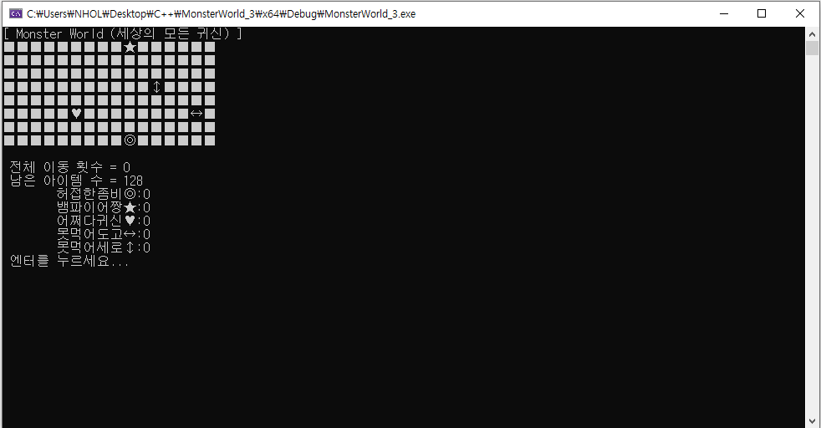
실행 시작 화면

Slide 3
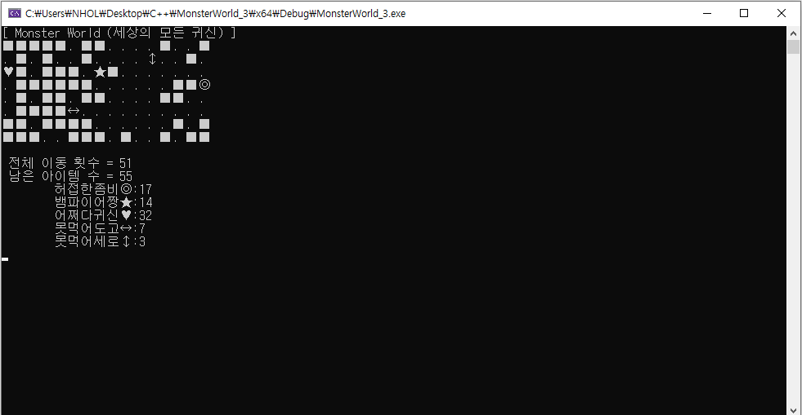
실행 중

Slide 4
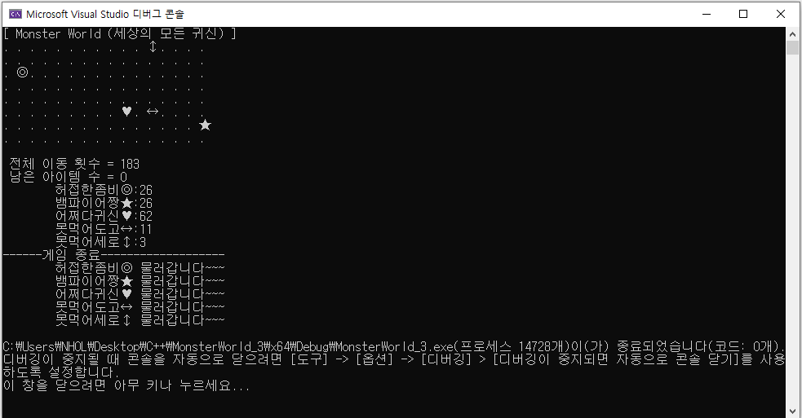
실행 결과 화면

